Slide 1
2015年春工作述职
蒋学渊
2015-01-19

Slide 2
百度工作履历
2011.3-2013.7 NOVA-KT产品线
2011.3-2011.11
CT产品化相关工作，统计监控
2013.7-现在 NOVA-特征策略
2013.7-2013.12
广告特征-AFS广告分类优化
2011.11-2012.9
CT相关性改善（CT行业矩阵）
2012.9-2013.7
【晋升T4】KT产品收入改善（KTE）
2013.12-现在
人群特征-开物人群构建及转投

Slide 3
目录
开物人群构建及转投
从行为特征到人群流程
需求人群的预判
行为关联层（L2）特征调研及特征
T4晋升以来的其他工作
KT广告扩词策略（KTE）
AFS广告分类优化
成长点小结

Slide 4
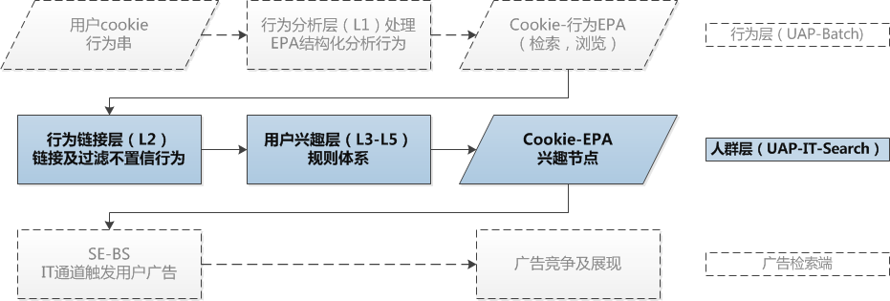
开物-从行为特征到人群流程
开物基础特征层实现了对每个用户行为（搜索，浏览）分析结构化的特征产出；
人群构建工作实现行为级特征到人群级别特征的计算，实现开物特征快速构建定向人群投放；
人群定向系列流程梳理及关联工具开发，帮助快速实验迭代人群构建，帮助开物实现应用方的构建需求；
Notes:
主要工作focus在线下部分

Slide 5
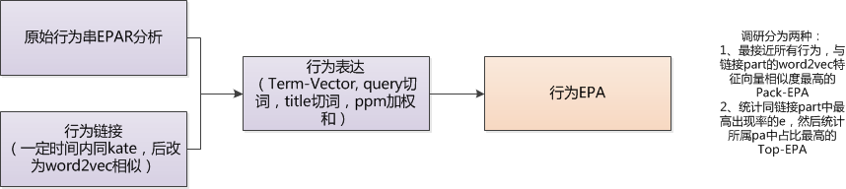
前序-准确的描述Cookie行为关联
开物行为链接层（L2）的调研工作，主要目的是用户行为的关联和去噪，去除不置信的行为特征，为人群定义层（L3~L5）提供支持
上线特征逻辑：使用Top-EPA方式，UPS行为还原EPA组合覆盖面约80%；过滤不置信行为后行为准确表述当前链接主旨准确率约80%

Slide 6
细化人群的预判
IT自用电商系列节点：构建开物人群节点，补充定向电商类人群，配合实现“双11、双12”等电商节日的电商开物投放
解决的问题：
电商站点的实现：生成访问量较大的站点列表，由pm review过后定义电商站点；原UPS存储的开物数据，不支持引入url站点类型页面类型；使用站点类型mock成action行为的方式加入投放
RT数据源的补充：电商节点构建量比较小，调研引入RT数据源，确认电商行为可以获得+109%PV，+62%UV的增益；rt全行为的增益是+247%PV，+70%UV，目前rt端高级代码使用url填充暂时不能获取
取得的成果：
电商构建节点整体占检索总量21%PV，15%UV；PM评估准确率达标80%
配合整体投放策略，完成双11投放500万消费额目标（客户天猫消费总额567万，开物贡献46万）
未来待解决的已知问题：
IT通道压力：双12的电商投放，没有达到双11类似的预期效果，排查结论是人群覆盖并不差于对比组RT，但是单位uv展现量仅为30%；it通道12.12日当天检索量打满，通道竞争激烈导致检索放量不足，完成ei迁移后需要调研放量的可能性
电商站点的特征迁移：由于电商站点原先使用mock成action方式执行，后续迁移到ei后，需要pfs（网页特征端）浏览ei框架支持迁移

Slide 7
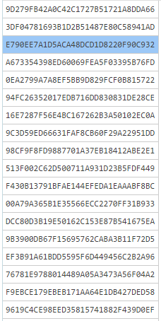
前序-需求人群的预判
A720工具的支持和升级，可以拿到cookie的预判情况，为人群决策提供参考
输入cookie

Slide 8
前序-需求人群的预判
行为分析及人群链接工具流程的整合，可以给到cookie-EPA的基本关系，描述行为与产出EPA的现状情况，预判EPA条件对应什么样的人群
输入cookie

Slide 9
线上人群的概况
其他应用中，L3-L5人群已经构造的节点，效果列表如下
总体上，开物节点总数已经达到300+（IT节点池1024个节点，剩余不足30，待扩容）
各个应用方使用过程中陆续反馈了一定问题，跟进修复（如移动反馈的applist过滤问题），总体应用方数量在增长中
节点组 | 主要规则 | PV | 应用情况
开物-招商类 | E（招商），设定P（加盟等） | 0.2%-2.0% | 测试出价偏低消费不足
开物-医疗类 | E（游戏），设定P（祛斑，美容等） | 0.1%-3.0% | 投放实验待开启
开物-影视类 | E（影视），设定P（欧美，日韩等） | 0.1%-8.0% | 投放实验待开启
NLP类 | E（娱乐），设定关联P，1小时时间响应 | <0.1% | 特殊需求，1小时内行为，比例较小
移动类 | 网盟移动流量上，支持游戏节点构建 | 0.3%-0.7% | 构建效果良好，业务端即将上线实验

Slide 10
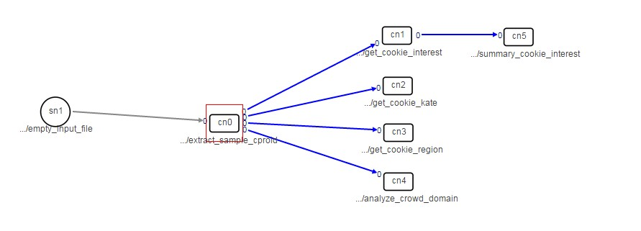
人群定义层（L3-L5）人群定义构建及应用（5）
人群分析工具-基于A720
http://sp.baidu.com:8080/survey/public?type=task&name=/nova/A720/crowd_report
支持对cookie进行it-tag，kate分类，地域特征等分析，可以同时给RD/PM提供支持

Slide 11
行为关联层（L2）特征调研及特征
调研特征逻辑
上线特征逻辑：使用Top-EPA方式，UPS行为还原EPA组合覆盖面约80%；过滤不置信行为后行为准确表述当前链接主旨准确率约80%

Slide 12
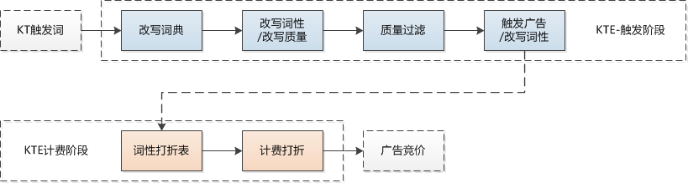
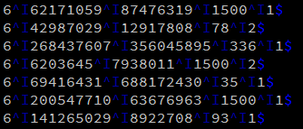
T4晋升以来其他工作-KTE广告收入拓展
KTE广告收入拓展
策略背景：KT产品2013年上半年的主要目标是提升收入；
主要工作：KTE（KT Extend）作为KT整体统一的扩展框架，采用相同方式改写QT/CT/HCT的触发词（bid-word，已改写过的避免二次改写），增加KT的触发机会，扩大广告召回，增加收入
策略效果：不影响KT相关性的基础上，KT展现+1.2%，收入+1.1%，网盟整体收入+0.4%
Notes:
Version, Orig-wordid, Ext-wordid, Weight, Tag

Slide 13
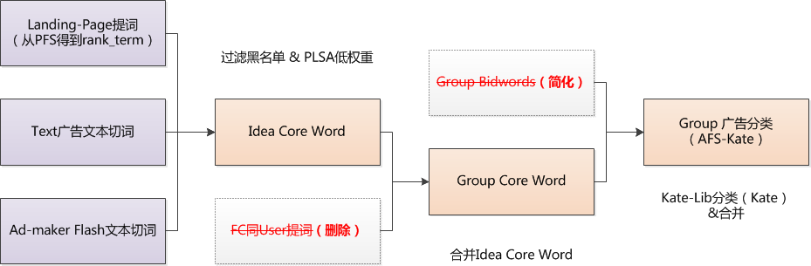
T4晋升以来其他工作-广告分类优化
AFS广告分类特征优化
策略背景：AFS广告分类特征被KT行业矩阵及CTR预估引用，但原设计较重，常期占用大量计算资源，每次更新需要30+小时计算时间和单机40+G内存消耗，成为系统的痛点
主要工作：由于AFS广告分类逻辑线比较长，所以放弃了使用集群平台的迁移，使用整理逻辑的快速方案；整理逻辑，取消影响不大的原特征凤巢同user买词；用展现bid-words取代全库bid-words，降低计算量
策略效果：AFS广告分类准确率85%，全通道特征覆盖率 78%（KT通道 92%），计算时间从平均30小时降低至6小时内，最大内存占用从40G+降至10G以内
Notes:
LP+Text+Flash提词得到idea core-words，加group bid-words，分别分类合并得到afs广告分类

Slide 14
成长点小结
项目全局观，技术架构理解提高；需求理解，与其他团队合作沟通能力提升
人群分析到构建全套流程整合，调研周期数据产出从1周缩短至3天
预估工具，支持PM人群点构建约50+个节点调研
受众构建工具，半年时间完成了完成了网盟开物，移动秋实，NLP，LBS，新首页，百度金融等多方应用需求，实现300+个人群构建
开物电商人群定向，双11当日投放贡献46万收入
产品收入导向，目的导向能力提升
KTE为首的收入提升系列策略，KT收入增长+1.1%，网盟收入增长+0.4%
项目痛点解决，优化效率意识提高
AFS广告分类维持准确率85%，覆盖率从75%提升至78%（KT通道90%到92%），计算时间30小时缩至6小时，内存占用40G降至10G

Slide 15
补充材料
相关代码
【开物】
L2链接层，http://cooder.baidu.com/246414，http://cooder.baidu.com/320116
L3～L5工具：http://cooder.baidu.com/613671
人群构建代码（电商为例）：http://cooder.baidu.com/488665
【其他】
KTE扩展及功能补强：http://cooder.baidu.com/138397，http://cooder.baidu.com/139201，http://cooder.baidu.com/152737
AFS优化：http://cooder.baidu.com/235022，http://cooder.baidu.com/236075

Slide 16
谢谢
Q&A

